Slide 1
Хидравлична система
021 03

Slide 2
Статично налягане
Представлява форма на потенциална енергия.
Формата на съда няма значение.
Хидравличното налягане в самолетните системи варира от 1000 psi до 5000 psi.

Slide 3
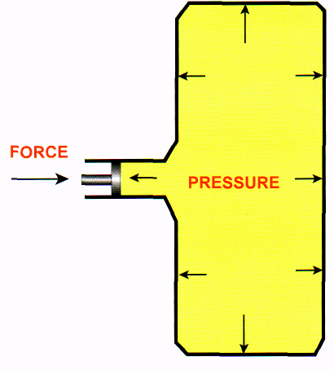
Основи на хидравликата
Въведение.
Закон на Паскал: Ако върху течност в ограничено пространство се приложи сила, то тази сила ще се разпредели равномерно във всички посоки.
Силата, използвана когато хидравличната система работи, се поражда от „Налягане”.
Без някаква форма на ограничение налягане не може да бъде създадено.
Формула за налягането:
НАЛЯГАНЕ = СИЛА НА ЕДИНИЦА ПЛОЩ = СИЛА/ПЛОЩ

Slide 4
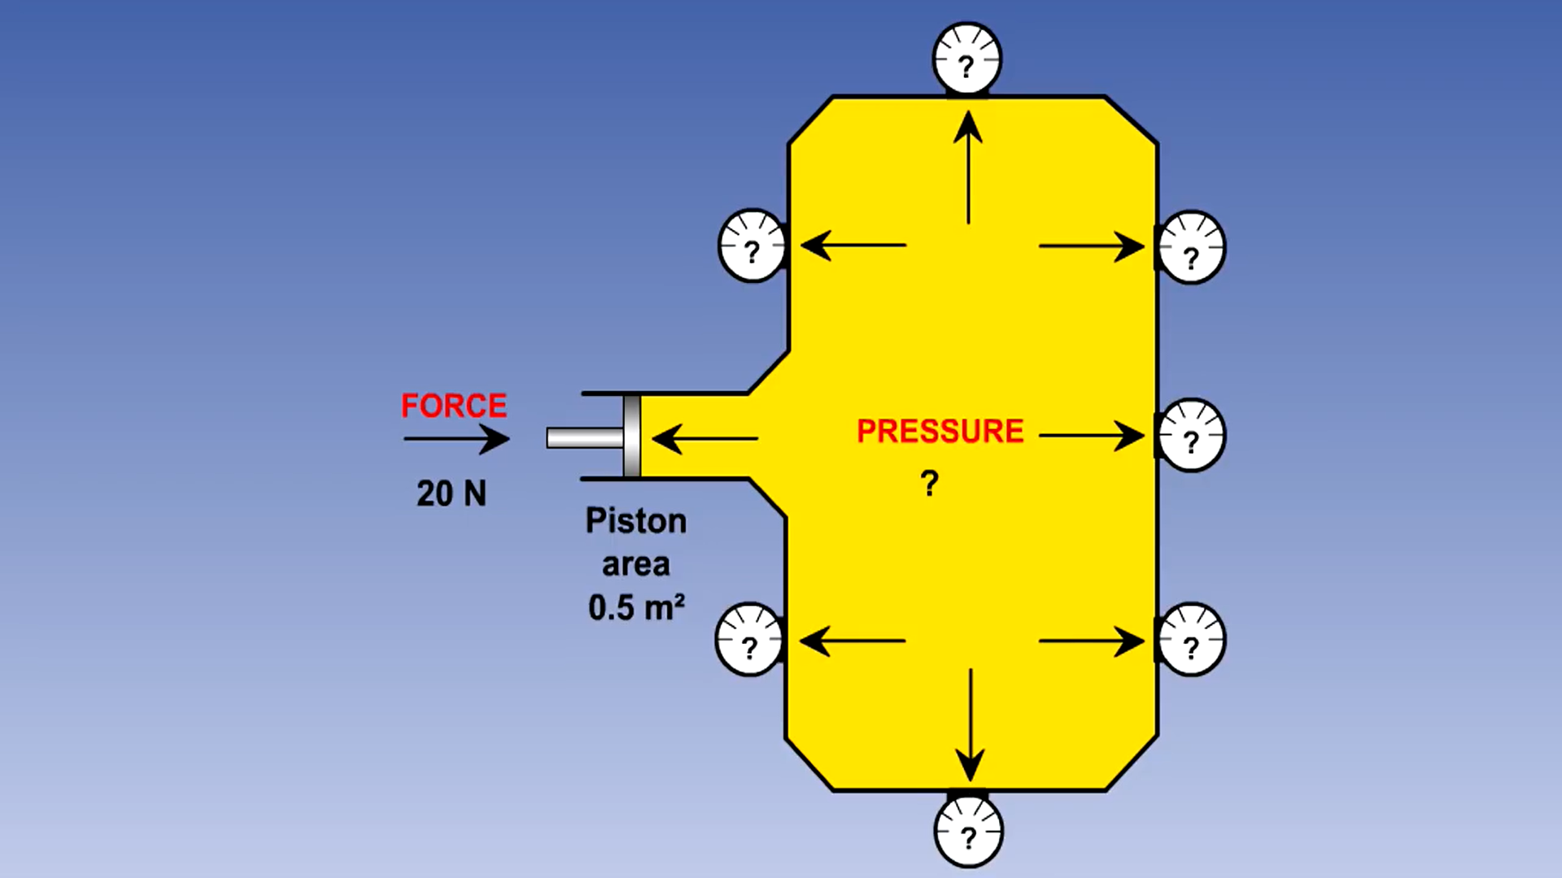
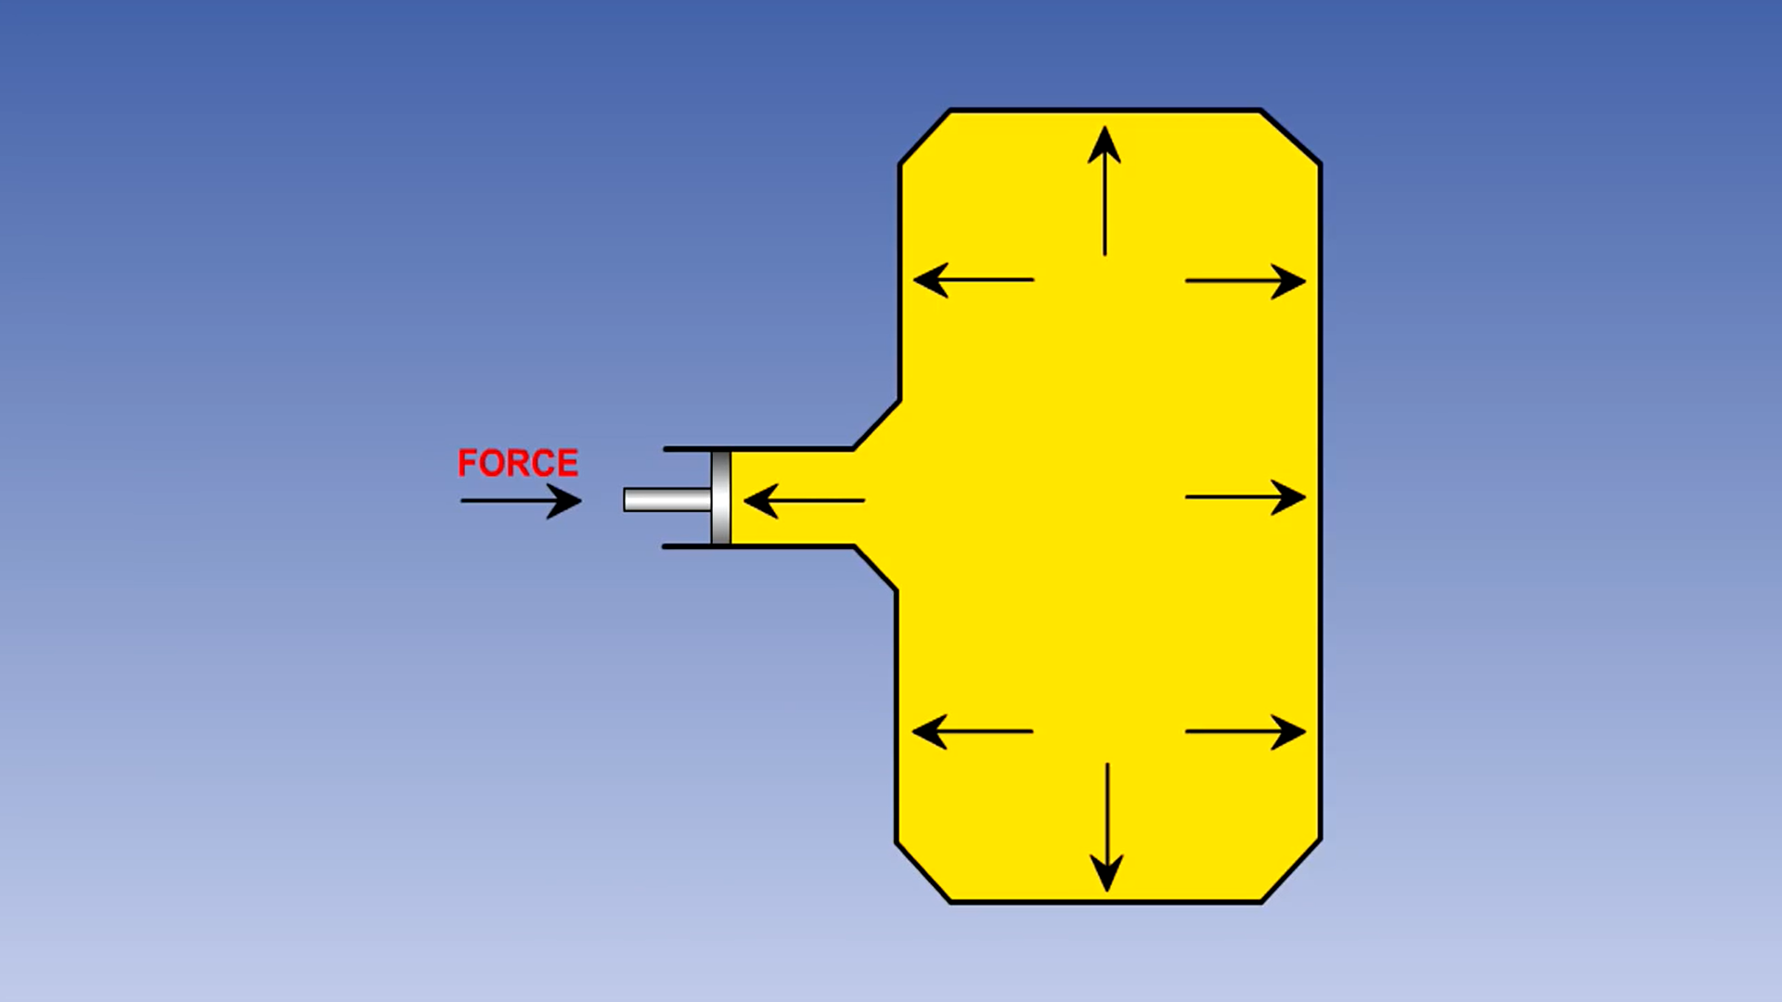
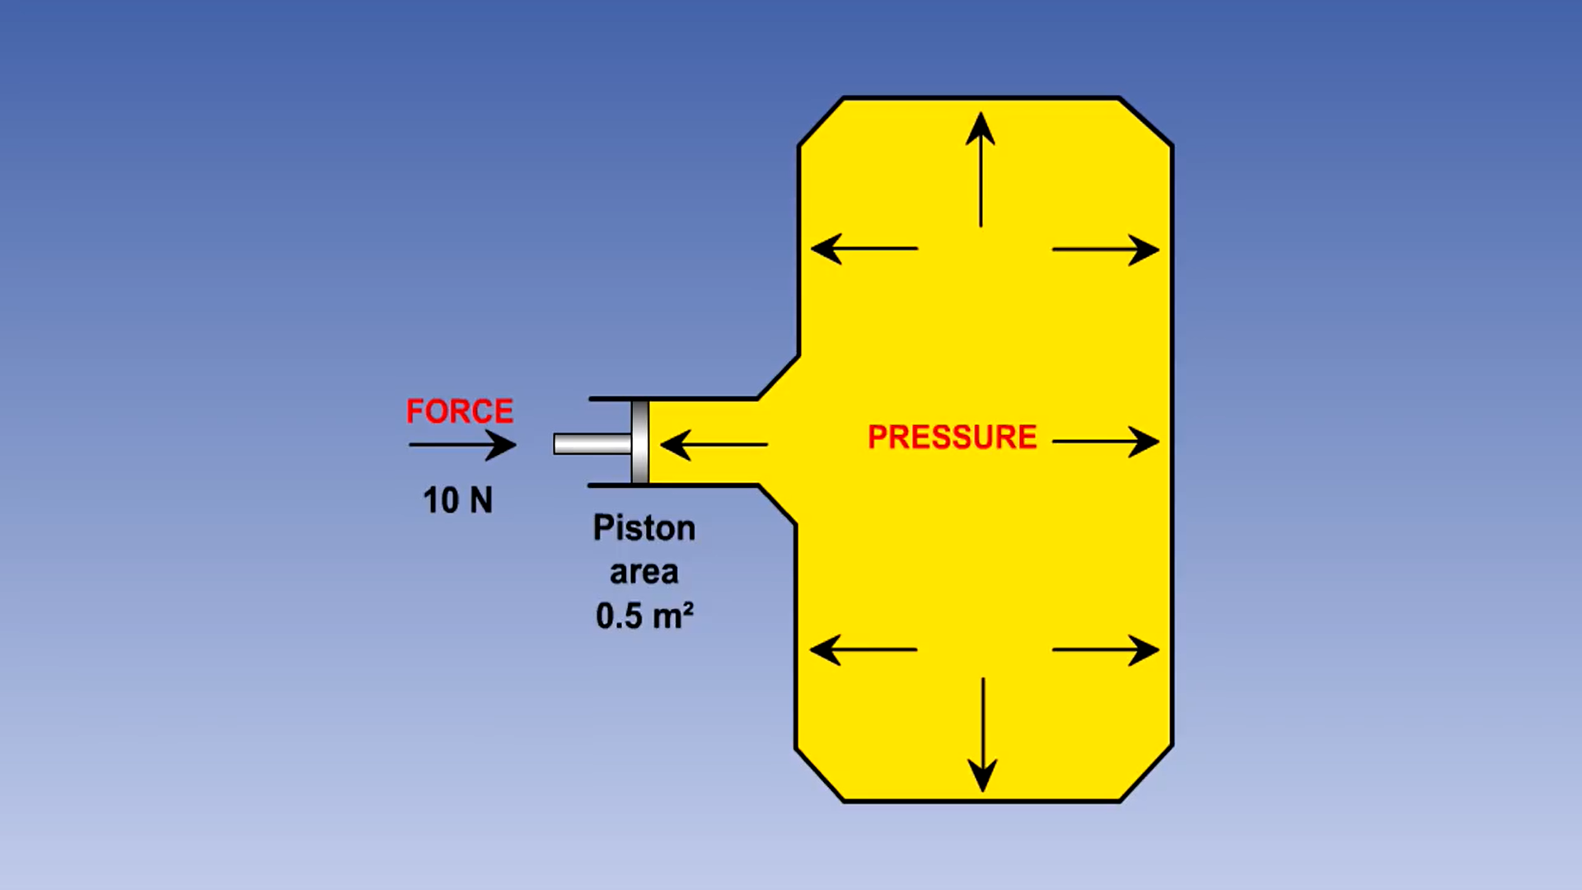

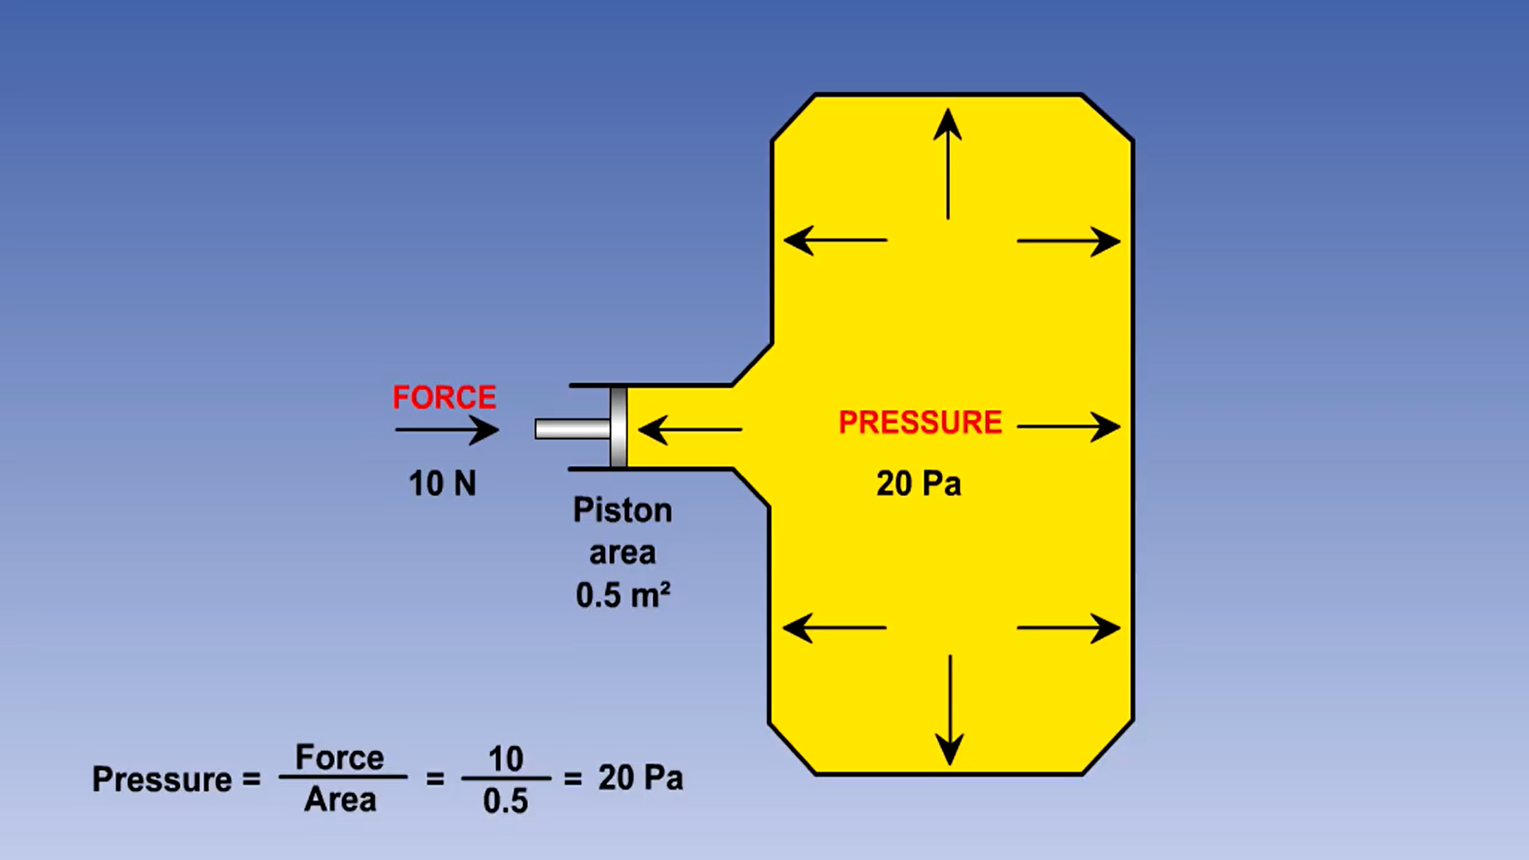
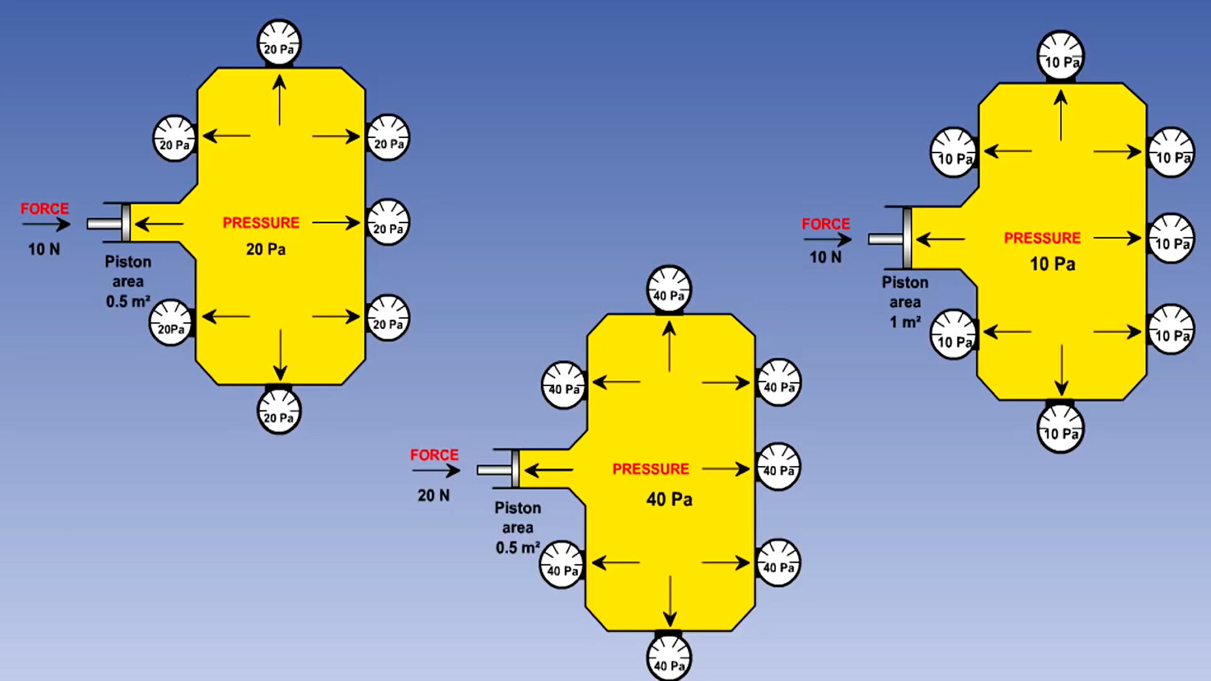
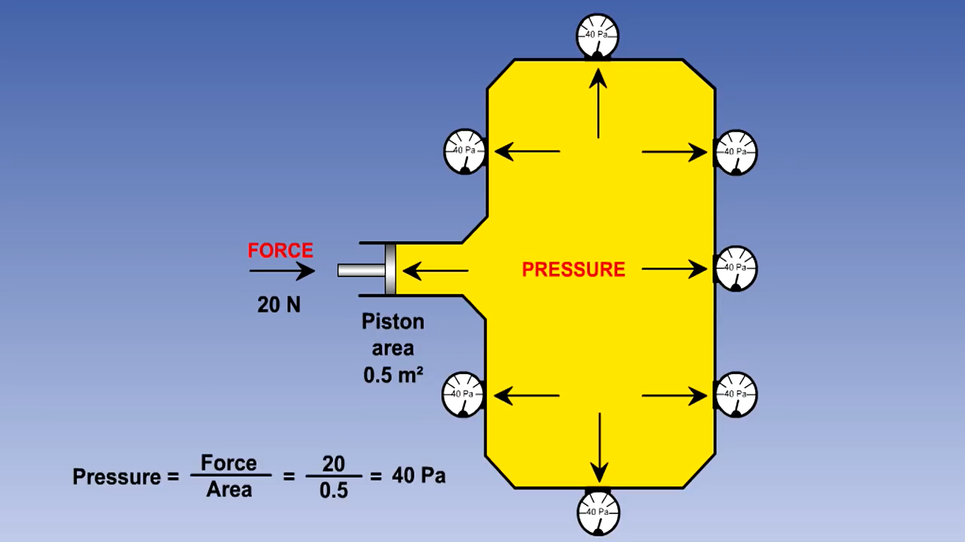

Slide 5
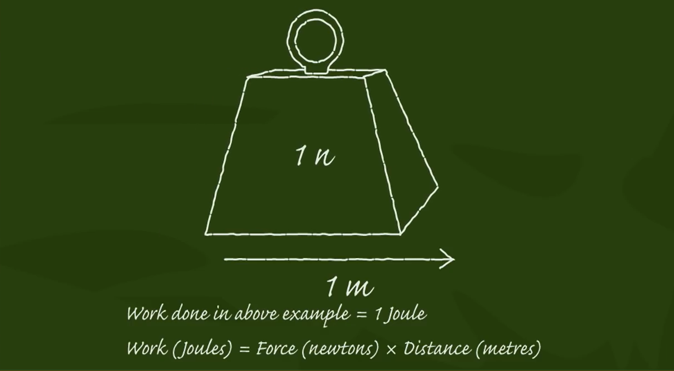
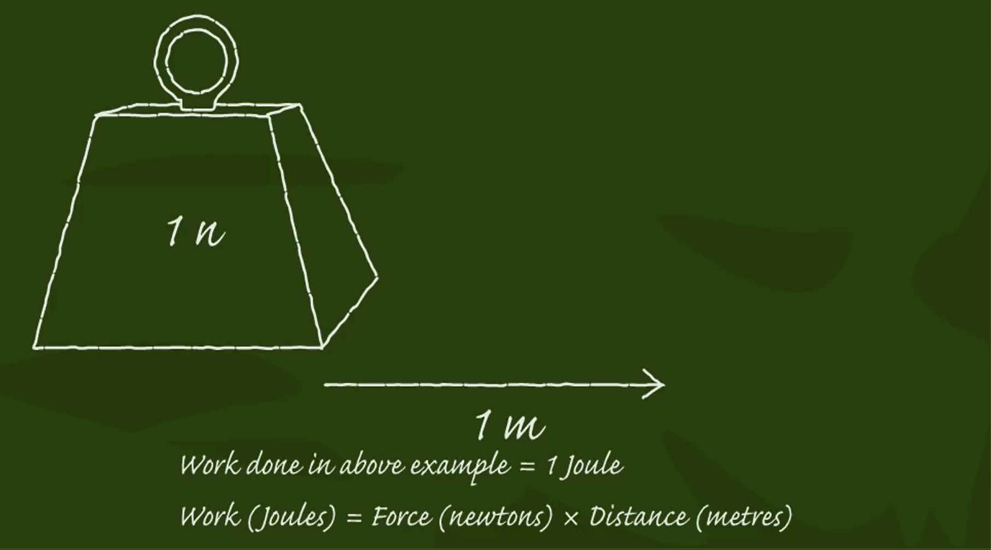
Работа, извършена в системата

Slide 6
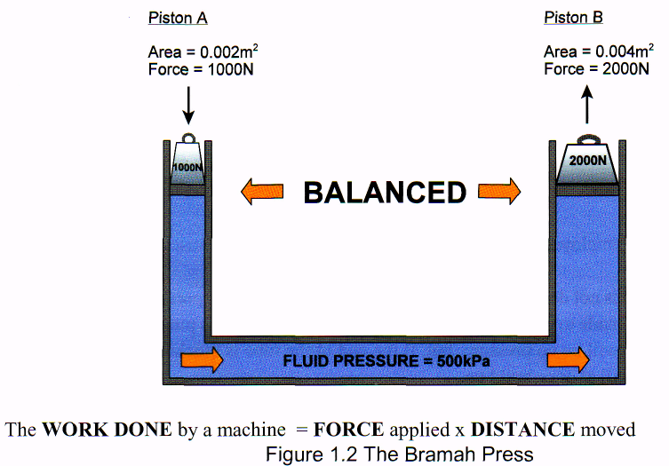
Преса на Брама
Хидравличната преса е патентована от Джоузеф Брама през 1795 г.
Колкото е по-малка площта, върху която се прилага натоварване, толкова по-голямо налягане се създава.
Колкото е по-голяма площта под налягане, толкова по-голямо ще е наличното натоварване.
Извършена работа в системата.
СИЛА x РАЗСТОЯНИЕ (бутало A) = СИЛА x РАЗСТОЯНИЕ (бутало B)

Slide 7
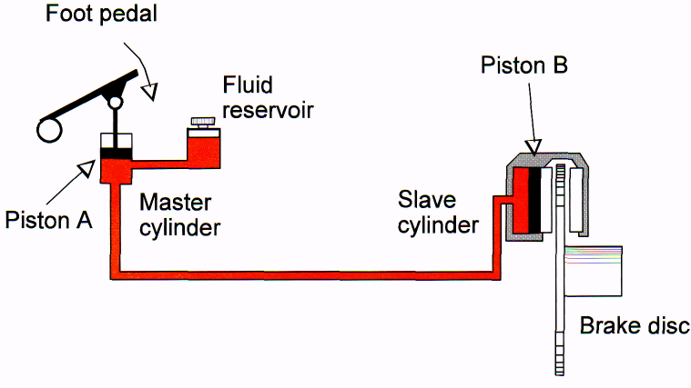
Пасивна хидравлична система
За дадено налягане на течността, получената сила може да се изменя чрез регулиране площта на буталото, а резултантното линейно изместване ще се изменя обратно пропорционално на площта.
Пример за такава система е спирачната система на лек самолет.

Slide 8

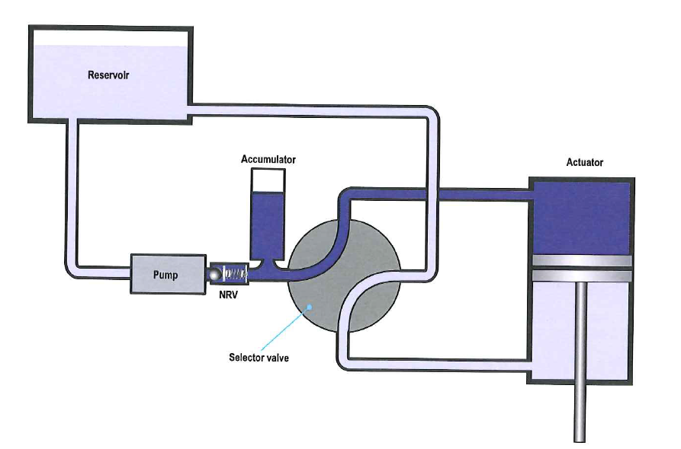
Активна хидравлична система
Помпа осъществява движението на хидравличната течност по тръбопроводите.
Бутала движещи се в хидроцилиндри осигуряват ограничението на движението на хидравличната течност и по този начин създават налягане.

Slide 9
Хидравлични течности и тръбопроводи
Ефективността на хидравличната система зависи от загубите на енергия в резултат на триене.
Определено количество сила се изразходва за преодоляване на статичното съпротивление от триене между:
Бутала и цилиндри.
Бутални пръти и лагери/уплътнения.
Течността и стените на тръбопровода.
Премахването на триенето между буталата и цилиндрите или буталните пръти и лагерите е невъзможно, но може да се намали чрез правилната изработка на компонентите и агрегатите.

Slide 10
Триенето между стените на тръбопроводите и хидравличната течност зависи от:
скоростта на движение на флуида в тръбопроводите
дължината, размера и грапавостта на вътрешните стени на тръбопроводите
броя на извивките на тръбопроводите
вискозитета на флуида.

Slide 11
Уплътнения
В хидравличната система уплътненията предотвратяват изтичането на течност от системата.
Статични уплътнения.
Динамични уплътнения.
U- и V-образни уплътнения – ефективни само, когато налягането действа в едната посока.
О-пръстени и четириъгълни уплътнения – ефективни, когато налягането действа и в двете посоки.
Смазване на динамичните уплътнения.
Материали за изработката на уплътнение.
Повреда на уплътнението.

Slide 12
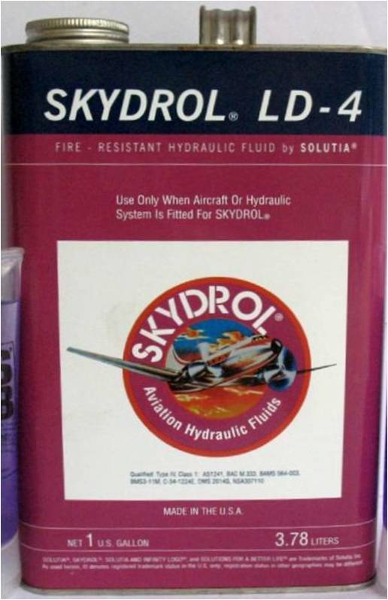
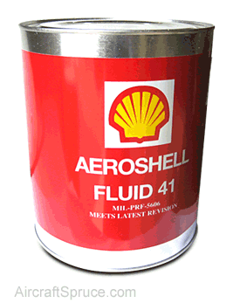
Хидравлични течности
От какво зависи изборът на хидравлична течност?
Видове хидравлични течности:
DTD 585 - рафинирано минерално масло (Petroleum). Оцветена е в червен цвят. Има висока точка на кипене , не е пенлива, но е запалима. Използва се със синтетични гумени уплътнения, като Неопрен.
SKYDROL – масло на базата на естер на фосфата. Цвят - Тип 500A пурпурен (лилав), Тип 700 зелен. По-висока точна на кипене, в сравнение с минералните масла и по-нисък вискозитет. Използва се със синтетични гумени уплътнения, като Бутил.
С хидравличните течности трябва да се работи внимателно, поради вредното им влияние върху определени части на самолета.
Хидравличните течности могат да предизвикат проблеми със здравето при попадане върху очите и кожата!
Важно е в хидравличната система да се използва само определеното хидравлично масло или негов одобрен заместител.

Slide 13

Хидравлични течности
Идеалните качества на хидравличната течност са:
Относително несвиваема, до 27.6 MN/$m^{2}$ (276 Bar), като по този начин се осигурява бързодействие.
Има добри смазващи качества за метал и гума.
Нисък вискозитет с висока точка на кипене и ниска точка на замръзване, например температурен диапазон от +80°C до -70°C.
Има температура на възпламеняване над 100°C.
Негорима е.
Химически стабилна.
Не помътнява и не се пени.
Запазва качествата си при съхранение.
Не е корозивна.
Ниска цена на производство.

Slide 14
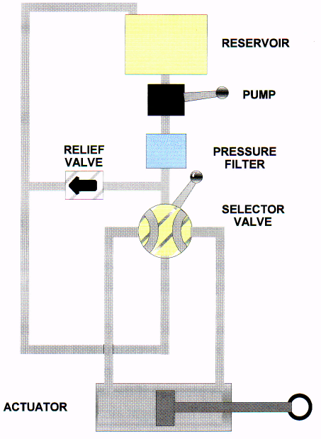
Основна система
Има шест основни компонента, общи за всички хидравлични системи:
Резервоар.
Помпа.
Филтър.
Предпазен клапан.
Контролен клапан или разпределител.
Задвижващ механизъм.
В системите с ниско налягане то е до 2000 psi, а в системите с високо налягане достига 5000 psi.

Slide 15
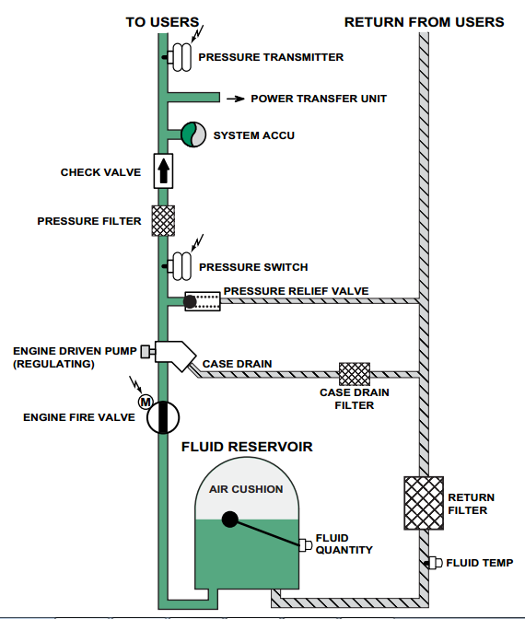
Компоненти на системата

Slide 16
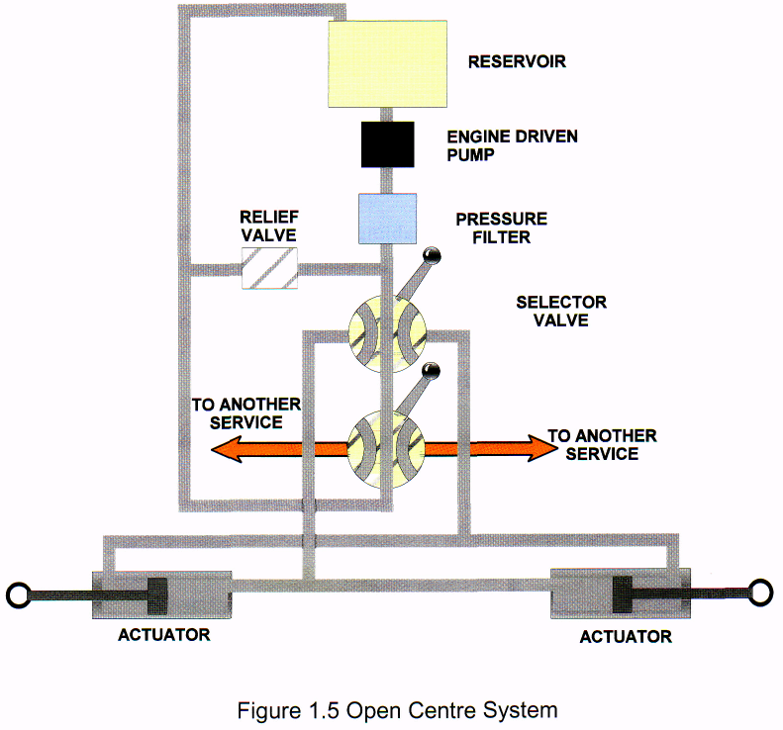
Система с отворен център (Open center system)
Предимство: проста е.
Недостатък: по едно и също време не може да работи повече от един консуматор.
Работното налягане на този тип системи е до 2000 psi.
Този тип система е разпространен при леките самолети, при които не се изисква поддържане на постоянно налягане през цялото време.

Slide 17
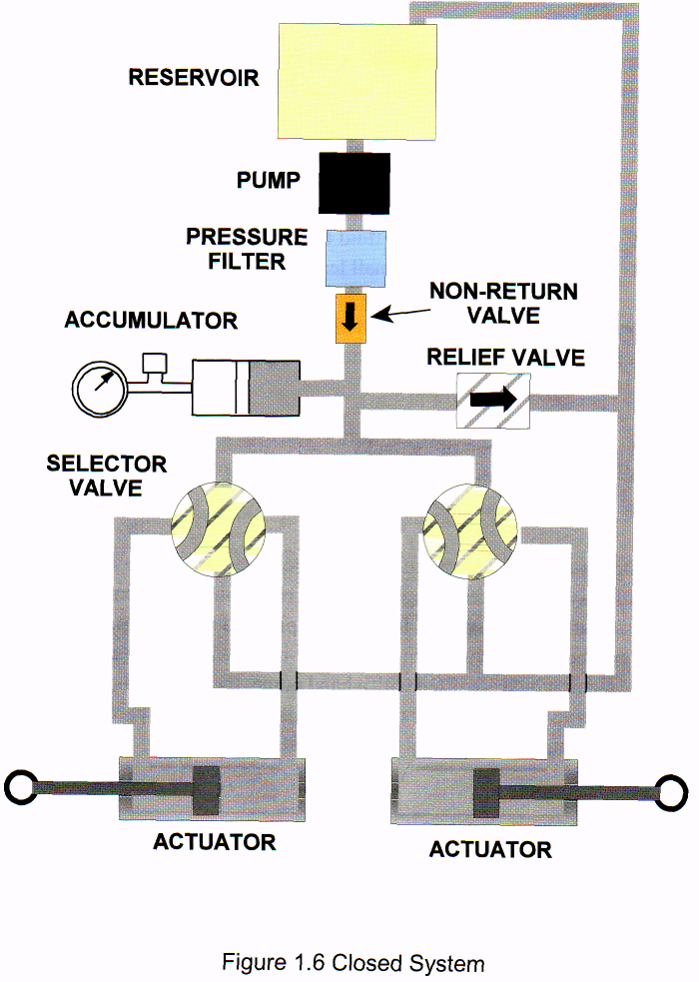
Затворена система (Closed system)
Работното налягане се поддържа в тази част от системата, която води до разпределителните клапани.
Система, работеща с помпи с постоянна производителност.
Система, работеща с помпи с променлива производителност.
Система, работеща с електрически задвижвана помпа.

Slide 18
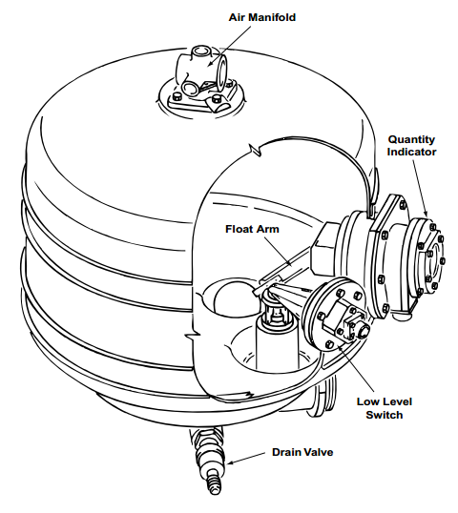
Резервоари
Резервоарите осигуряват място за съхранение на ХТ, достатъчно свобдно място при промяна на обема на ХТ и компенсират утечките.
Промените в обема на ХТ, са в резултат от:
Положението на буталото на задвижващия механизъм.
Термично разширение.
Резервоарът се херметизира за да подава ХТ под налягане към помпата и за да се предотврати образуването на мехурчета в ХТ на големи височини.

Slide 19
Нивото на хидравличната течност ще се изменя в зависимост от:
Положението на задвижващите механизми.
Дали са заредени акумулаторите.
Температурата.
Въздух под налягане обикновено се доставя от компресора на двигателя.

Slide 20
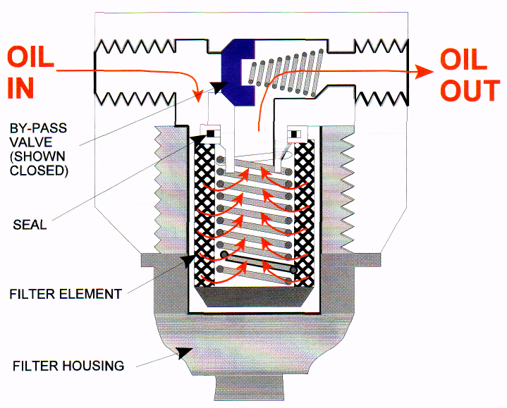
Филтри
Разположение на филтрите:
Всмукателна магистрала.
Нагнетателна магистрала.
Връщателна магистрала.
Предназначение на филтрите.
Филтри, съдържащи устройство, отчитащо разликата в налягането от двете страни на филтриращия елемент.
Фалшива индикация за запушване на филтриращия елемент при ниска температура и голям вискозитет.
Филтри, съдържащи предпазен клапан.
Хартиени филтри. Елементи от телена мрежа.
Почистване на филтъра.

Slide 21
Помпи
Предназначение на помпите.
Видове помпи:
Ръчно задвижвани (hand operated).
Задвижвани от двигателя (моторни помпи) (engine driven pump).
Задвижвани от електродвигател (електрически помпи) (electric motor driven).
Пневматично задвижвани (air turbine motor - ATM).
Задвижвани от турбина с привод от насрещния въздушен поток (HYDRAT или RAT) (ram air turbine).
Задвижвани хидравлично (хидромотор задвижва хидравлична помпа). Познати като Блок за предаване на мощност PTU (power transfer unit).

Slide 22
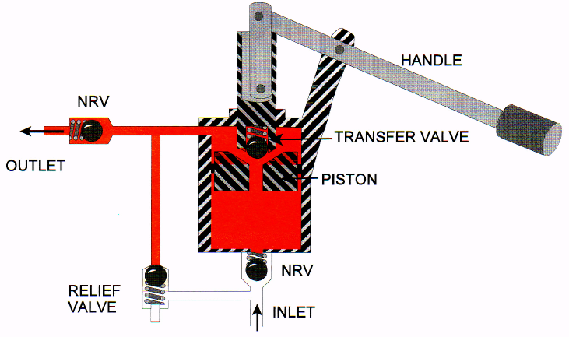
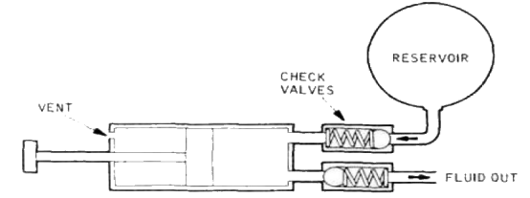
Ръчни помпи (Hand pumps)
Ръчните помпи могат да бъдат единственият източник на енергия при малките, леки самолети с хидравлични системи, но при големи ВС се използват:
За да позволят наземно обслужване без да е необходимо да работи двигател.
За тестване на херметичност на магистрали и съединения.
За управление на карго вратите и др. без работещ двигател.
Ръчната помпа обикновено е двойно действаща помпа.

Slide 23
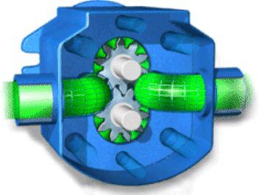
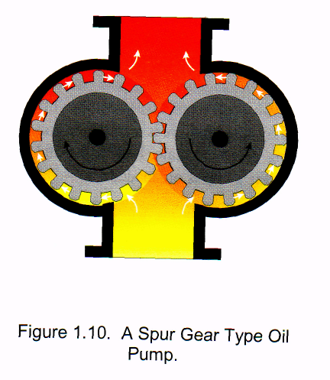
Моторните помпи или електрическите помпи може да се класифицират както следва:
Помпа с постоянна производителност (постоянен дебит).
Constant delivery (fixed volume) type pump.
Осигурява голям дебит при ниско налягане(до 2000 psi).

Slide 24
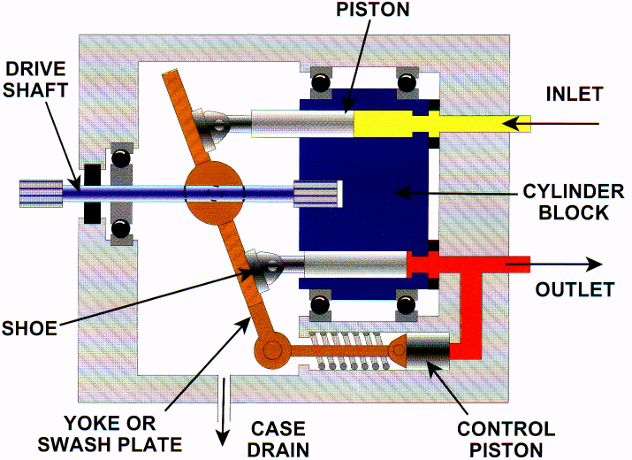
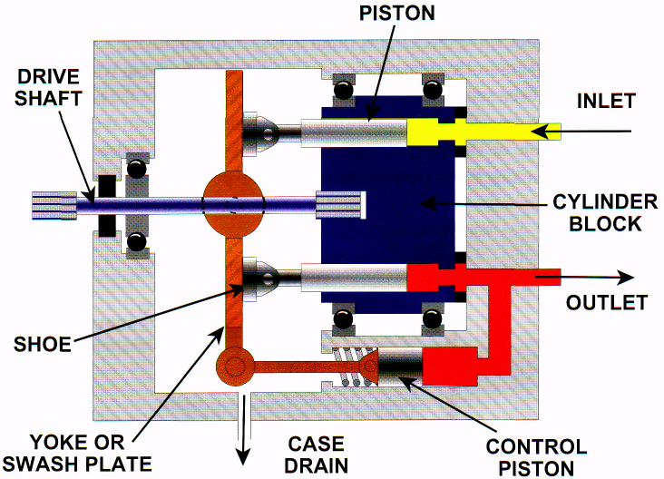
Помпа с постоянно налягане (Променлив дебит)
Constant pressure (variable volume) pump.
Такъв тип помпи обикновено се поставят на съвременни ВС, чиито системи работят с налягане 3,000-4,000 psi.
Помпа с постоянно налягане
при максимален ход
Помпа с постоянно налягане
при минимален ход

Slide 25
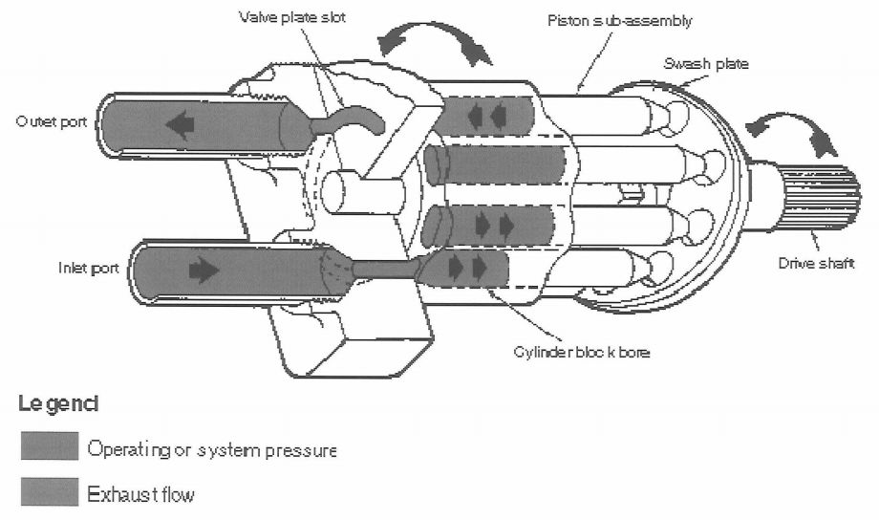
Помпа с постоянно налягане (Променлив дебит)

Slide 26
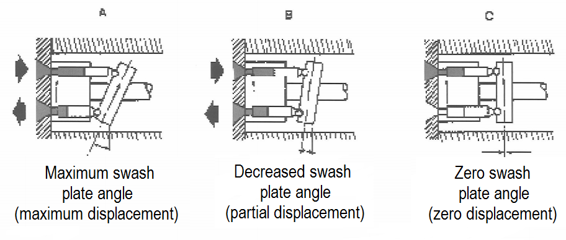
Помпа с постоянно налягане (Променлив дебит)

Slide 27
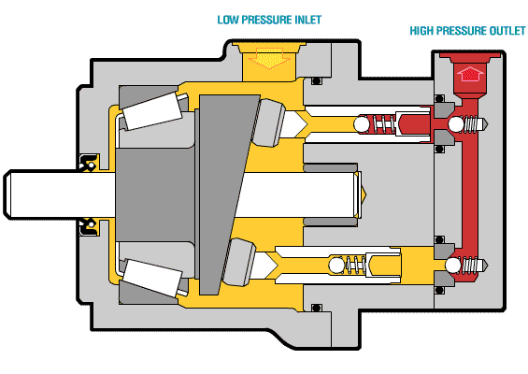

Slide 28
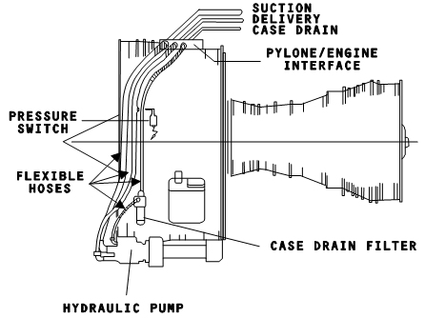
Разположение на помпата, задвижвана от двигателя
Engine Driven Pump (EDP)

Slide 29
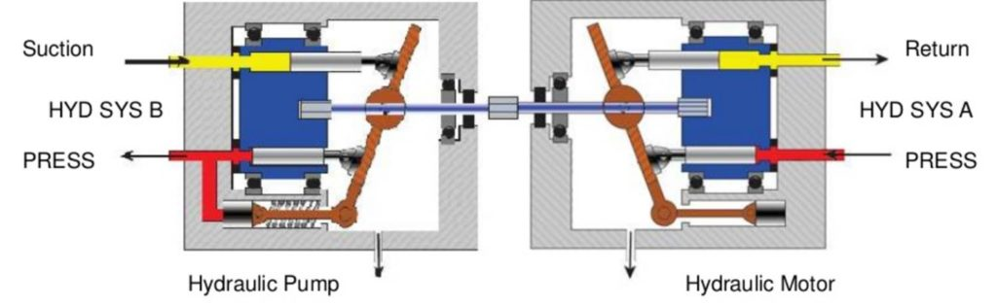
Трансфер на хидравлична мощност
Power Transfer Unit

Slide 30
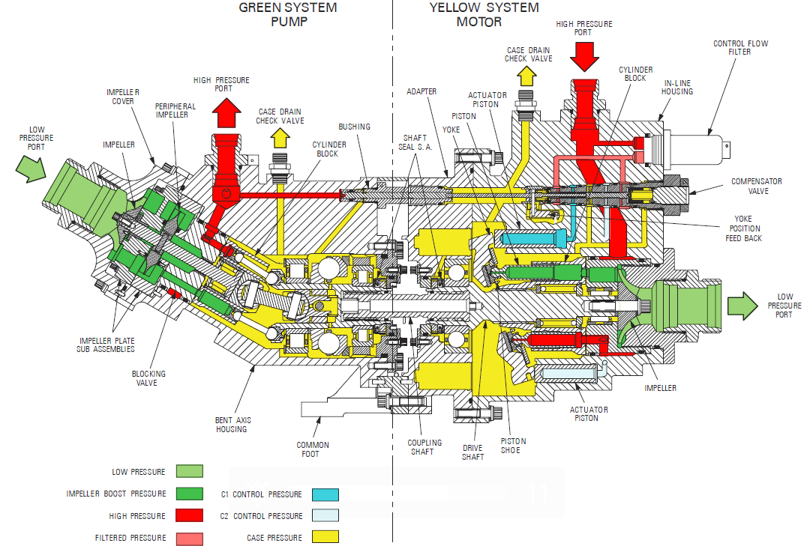

Slide 31
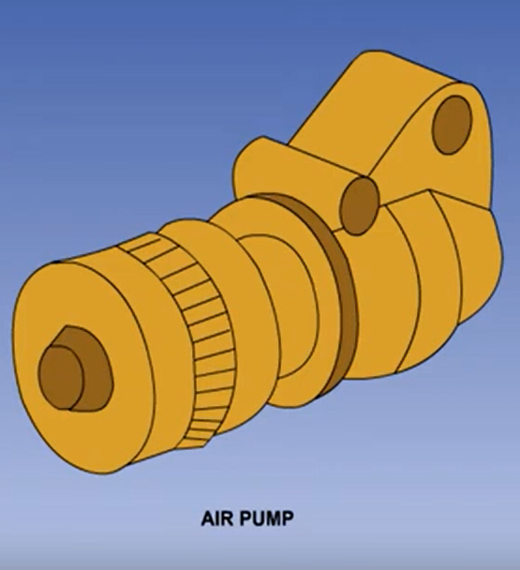
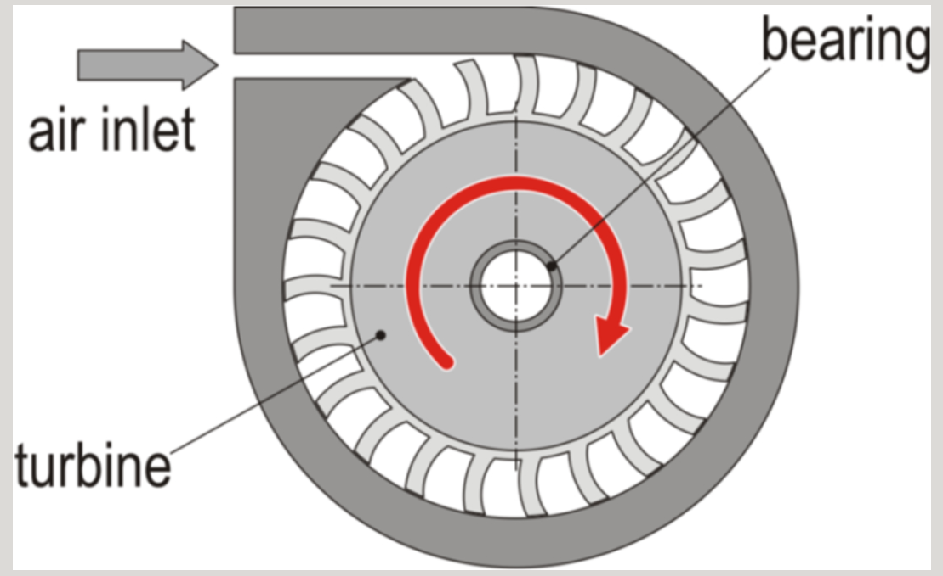
Помпи задвижвани от въздушна турбина
Те се използват като резервни помпи на по-стари самолети.

Slide 32
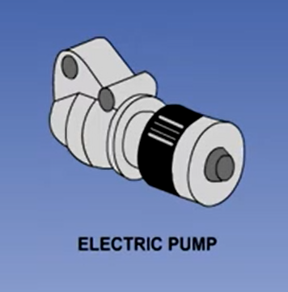
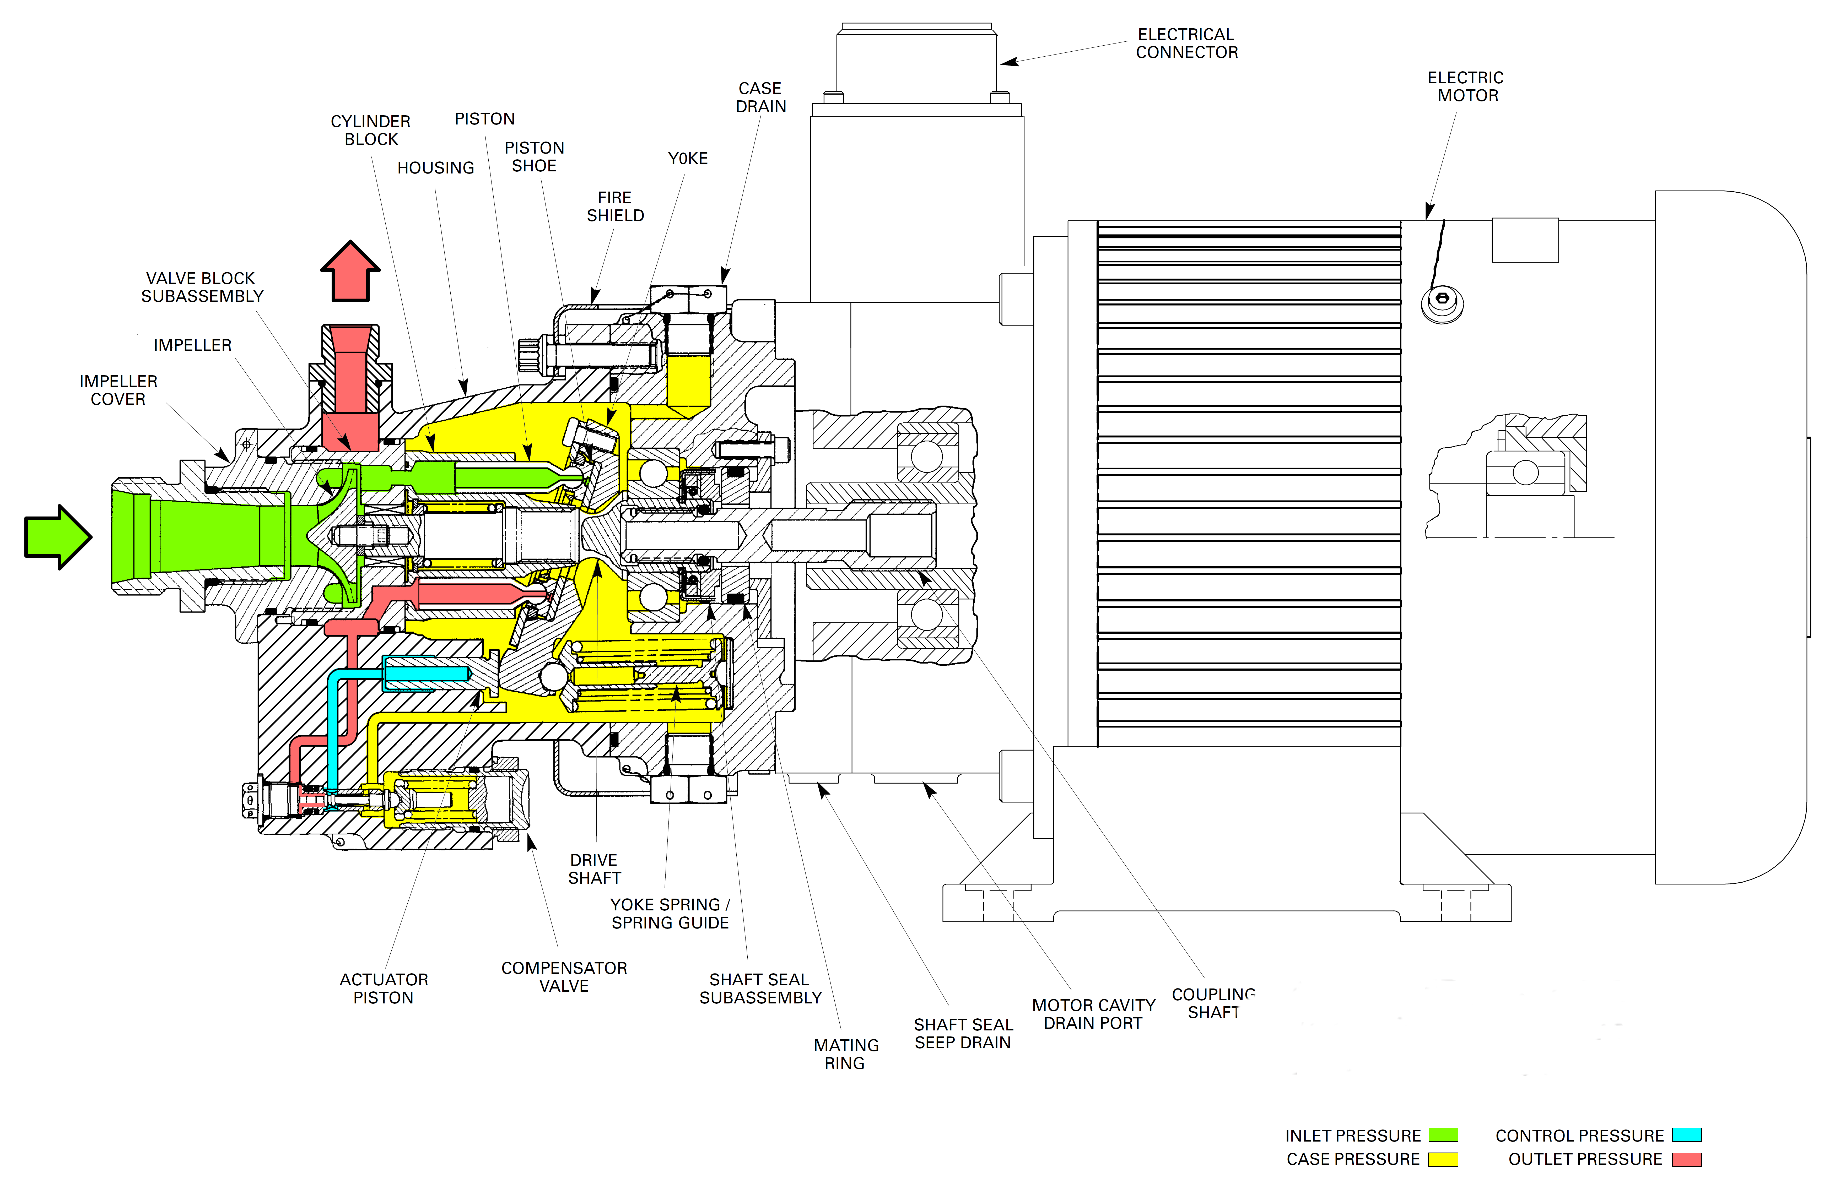
Помпи задвижвани от електродвигател
Резервните помпи могат да бъдат задвижвани и от електродвигател.

Slide 33
Ram Air Turbines
RAT осигурява аварийна хидравлична мощност за управление на полета в случай на загуба на хидравлична мощност, идваща от двигателя.

Slide 34
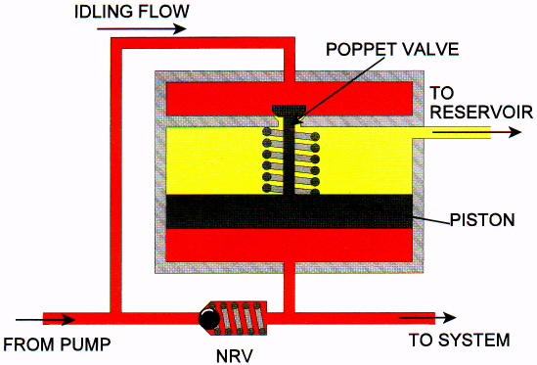
Клапан за кръг на празен ход (ACOV)
Automatic cut out valve.
Такива клапани се поставят на системи, използващи помпи с постоянна производителност.
Необходимо е и наличието на акумулатор.
Положение „затворен“ (cut in) - натоварено.
Положение „отворен“ (cut out) - разтоварено.
Предназначение на обратния клапан в системата.
Времето между отворено положение (разтоварено) и затворено положение (натоварено) (периодичността) на клапана за празен ход е добър показател за състоянието на системата.
Външен теч.
Вътрешен теч.

Slide 35
Хидравлични акумулатори
Hydraulic accumulators.
Предназначението на хидравличните акумулатори е:
Да съхраняват хидравлична течност под налягане.
Да компенсират колебанията в налягането.
Да позволяват термично разширение.
При повреда на помпата да осигурят аварийно захранване на течност в системата.
Да удължат периода между отваряне и затваряне на автоматичния клапан за празен ход и по този начин да намалят износването на помпата.
Да осигурят течност в първия момент, когато се включи потребител и помпата е разтоварена.

Slide 36
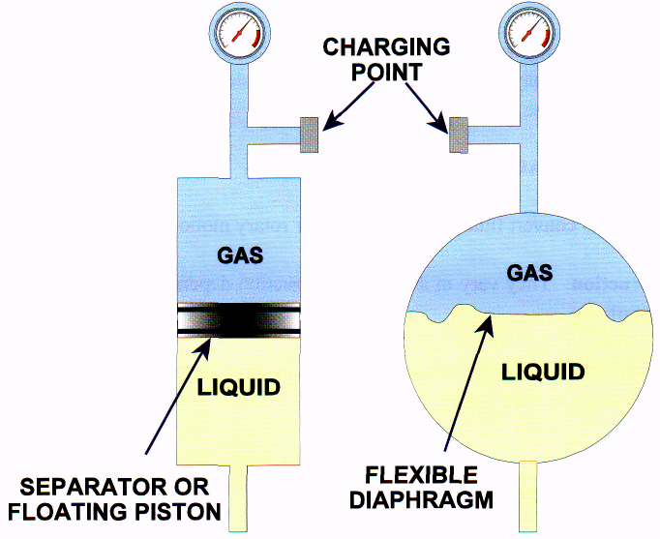
Хидравлични акумулатори
Наличие на обратен клапан преди входа на акумулатора.
Видове хидравлични акумулатори.
Газова част.
Хидравлична част.
Първоначално зареждане на хидравличния акумулатор.

Slide 37
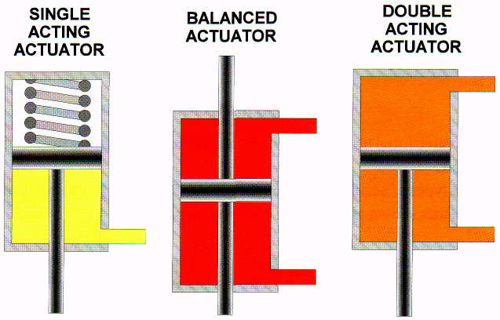
Хидравлични задвижващи механизми
Предназначение.
Устройство.
Видове задвижващи механизми:
Задвижващ механизъм с едностранно действие (single acting).
Често се прилага при заключване на колесника в прибрано положение.
Задвижващ механизъм с двустранно действие. Небалансиран (double acting unbalanced).
Може да се използва при прибиране на колесника.
Разлика в площите.
Задвижващ механизъм с двустранно действие. Балансиран (double acting balanced jack).
Често се използва при завиване с носовото колело и в задвижването на органите за управление.

Slide 38
Хидравлична ключалка Хидромотори
Хидравлична ключалка (Hydraulic lock).
Когато течността е заключена между буталото на задвижващия механизъм и обратния клапан, се образува „хидравлична ключалка”.
Хидромотори (Hydraulic motors).
Това са въртящи се задвижващи механизми и в някои случаи са свързани чрез зъбна предавка за управление на винтов крик, или за задвижване на генератори или помпи.
Скоростта на хидромотора зависи от дебита на течността в него.

Slide 39
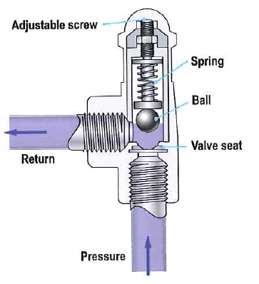
Контрол на налягането Предпазни клапани
Контролиране на максималното налягане в системата.
Типично налягане в системата: малко ВС - 1500 psi, голямо ВС - 3000 psi.
Предпазните клапани (Relief valves) се използват при:
термично разширение (термично разтоварване);
предпазване на системата (понижаване на дебита);
защита от механично претоварване (предпазване на задкрилките).
Действие на предпазните клапани.

Slide 40
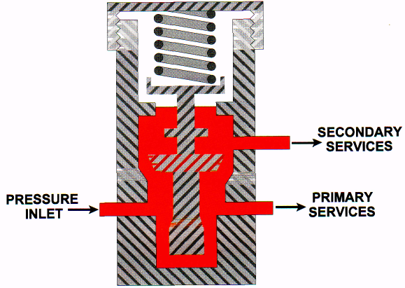
Контрол на налягането Клапани за поддържане на налягането
Pressure maintaining valves.
По същество представлява предпазен клапан.

Slide 41
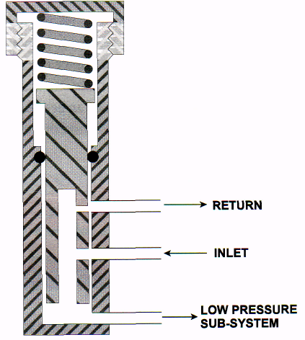
Контрол на налягането Редукционни клапани
Редукционният клапан често се използва за намаляване на налягането на основната система до стойност, подходяща за работа на консуматори като спирачките на колелата.
Клапани за управление на спирачките – клапани регулиращи налягането в спирачната система в зависимост от натиска върху педалите.

Slide 42
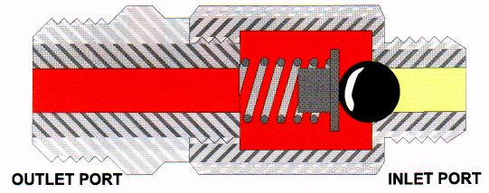
Контрол на дебита Обратни клапани
Non-return valves.
Позволяват преминаване на течността в едната посока, но блокират нейния път в обратната посока.

Slide 43
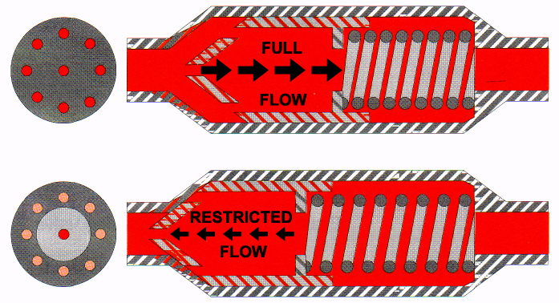
Контрол на дебита Дроселни клапани
Restrictor valves.
Дроселният клапан е конструиран да пропуска ограничен поток в едната посока и пълен поток в другата посока.
Може да се използва за забавяне на прибирането на клапите или спускането на колесника.

Slide 44
Разпределителни клапани
Ротационни

Slide 45
Линейни (шибърни)

Slide 46
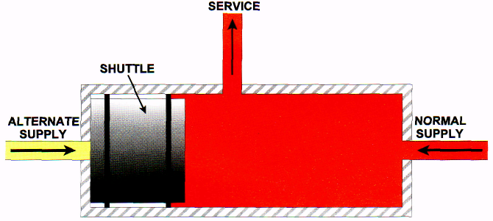
Контрол на дебита Совалкови клапани
Shuttle valves.
Предназначение.
Често се използват в колесника и спирачната система.

Slide 47
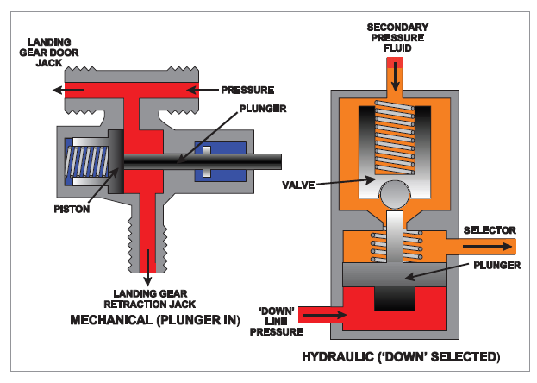
Контрол на дебита Съгласуващи клапани
Sequence valves.
Намират приложение в системата на колесника, за осигуряване на правилната работа на вратите за отсека на колесника и механизма за спускане и прибиране.

Slide 48
Контрол на дебита Дозатор
Регулира скорост на потока преминаващ през него.
Предпазва системата от изтичане на хидравличната течност при повреда.

Slide 49
Модулатор – използва се заедно с Anti skid системата на спирачките, позволява максимален дебит на потока при първоначално задействане на спирачките, след което подава намален дебит на потока.
Клапан за регулиране на потока – поставя се пред компонент от системата (например хидродвигател) за да осигурява постоянен поток от ХТ към него.

Slide 50
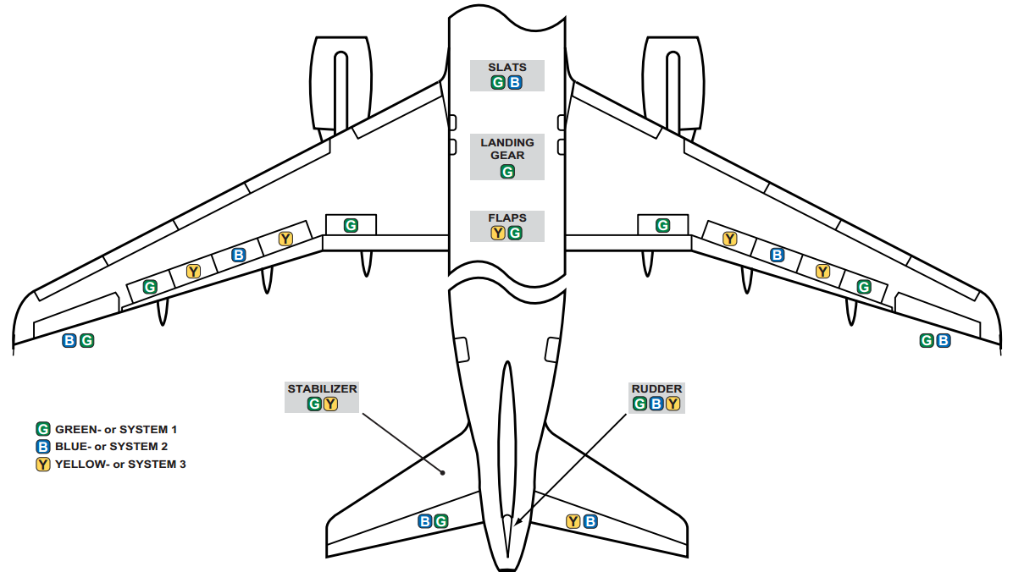
Хидравлично захранване към различни източници

Slide 51
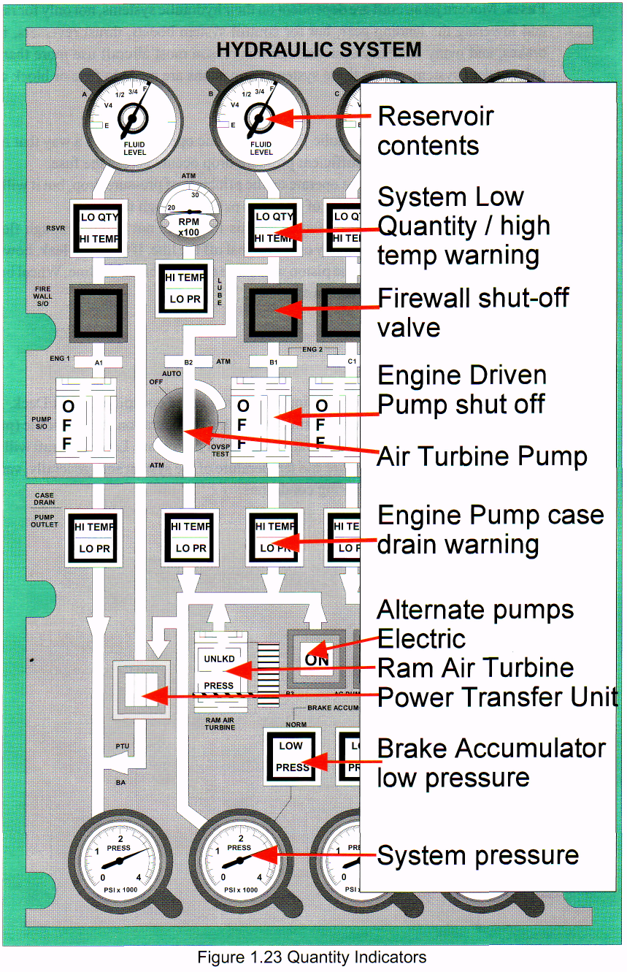
Контролно-измервателни уреди

Slide 52
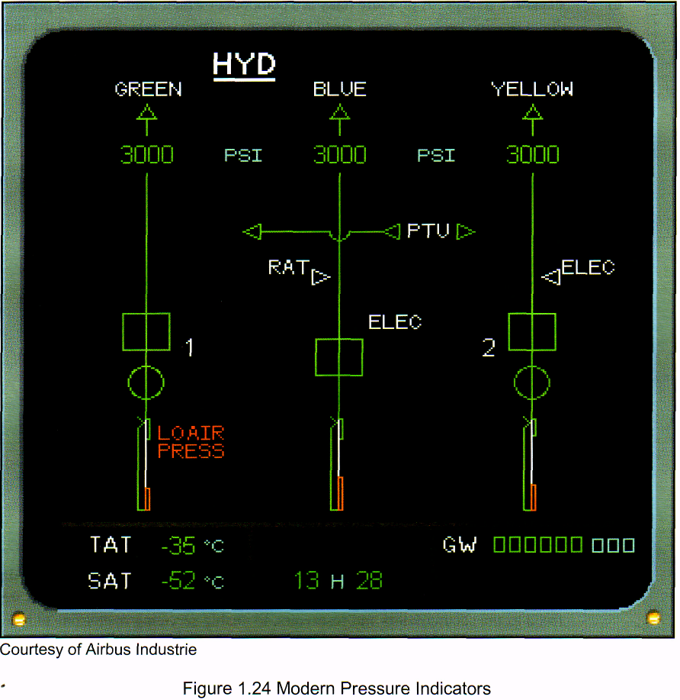
Контролноизмервателни уреди

Slide 53
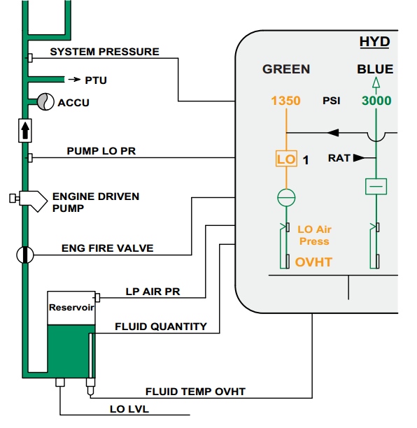
Индикация и предупреждение

Slide 54

Хидравлична система на А320

Slide 55
Видове контролно-измервателни уреди
Указатели за количеството течност (Quantity Indicators) – визуални или поплавъчни за индикация в пилотската кабина.
Релета, реагиращи на налягане (Pressure relays) – изпращат информация за налягането на ХТ до уреди за директно отчитане или до електрически преобразуватели за индикация на налягането в панела на ХС.
Измервателни уреди (Pressure gauges) – директно показващи налягането в резервоари или акумулатори и електрически за показване на налягането в основната и резервната система на панела на ХС.
Превключватели по налягане (Pressure switches) – показват загуба на налягане на ХС или на въздушно налягане в резервоара.
Разходомер (Flow Indication) – поставя се на изхода на помпа с постоянен дебит и алармира при проблем с помпата.
Индикатор на температурата (Temperature indication) – поставя се в резервоара за отчитане на повишена температура на хидравличната течност.

Slide 56
Компоненти за целите на техническо обслужване
Съединения за бързо разкачване – поставят се там където се налага често разкачване при ТО на системата, предотвратяват изтичането на ХТ и няма нужда от обезвъздушаване на системата след приключване на работата.
Клапани за изпускане на налягане – използват се при ТО за изпускане на налягането на системата.
Дренажни клапани – за източване на ХТ от системата, намират се в най-ниската част на системата.
Спирателни клапани – намират се на противопожарната стена на двигателя и спират подаването на ХТ към него, при пожар или при подмяна на компоненти от системата .
Точки за обезвъздушаване на системата.
Точки за вземане на проби за анализ на течността – потъмняването на ХТ е индикация за прегряване, а изсветляването е индикация за наличие на вода.

Slide 57


Slide 58

Захранвани с хидроенергия органи за управление

Slide 59
Пневматична система за високо налягане
Предимства:
Въздуха е общодостъпен и не струва нищо.
Въздуха е по-лек от хидравличната течност.
Няма опасност от възникване на пожар.
Не възникват проблеми с промяна на вискозитета при промяна на температурата.
Системата е по-лека, защото няма нужда от връщателна магистрала.

Slide 60

Пневматичнa системa за високо налягане на Fokker 27

Slide 61
Компоненти на системата
Четири степенен компресор задвижван от спомагателната предавка на двигателя.
Разтоварващ клапан поддържащ налягане в системата от 3300 psi.
Совалков клапан позволяващ захранването на системата от външен източник.
Влагоотделител, който премахва 98 % от водата във въздуха.
Изсушител, който премахва останалата вода с помощта на силициев гел или алуминиев силикат.
Десет микронов филтър, който почиства въздуха преди той да навлезе в системата.

Slide 62
Три резервоара за съхранение на въздух под налягане:
за основната система с обем 750 кубични инча,
за спирачната система с обем 180 кубични инча,
за аварийната система с обем 180 кубични инча.
Редуциращ клапан, понижаващ налягането на въздуха до 1000 psi, преди подаването му към колесника, пътническата врата, управлението на носовия колесник и спирачката на витлото.

